Slide 1
Gestionando mis primeros procesos
Uso de Variables de tipo compuestas y LOB
PBY3101
Primer semestre 2018

Slide 2
Uso de Variables de tipo compuestas y LOB

Slide 3
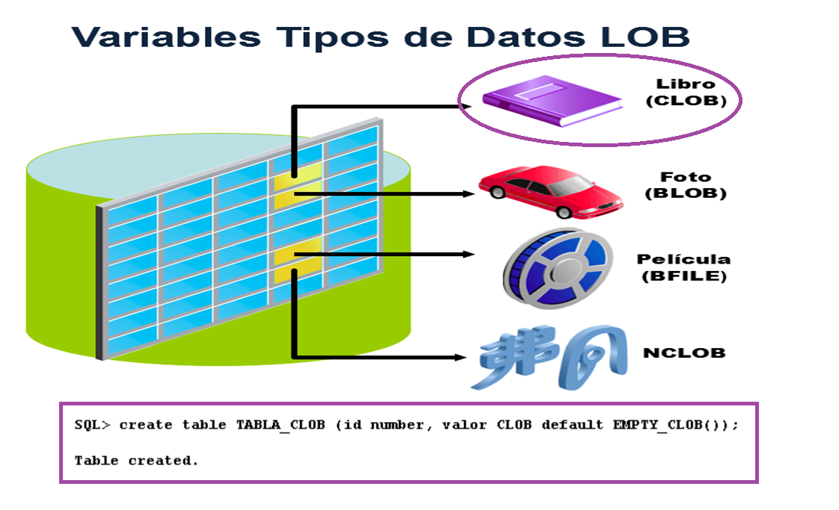
Uso de Variables de tipo compuestas y LOB
Variables Tipos de Datos LOB
Lobs (largo objetos): es el medio para almacenar cantidad de datos grande. Se pueden almacenar bloques de datos (como imágenes de gráficos, videos y formatos de música) por sobre los 4GB:
CLOB (carácter large object): Usado para almacenar grandes bloques de datos caracteres en la Base de Datos. Los CLOB almacenan texto que contienen grandes cantidades de bytes. Reemplaza al tipo de dato LONG, utilizado en versiones anteriores de base de datos Oracle.
Existe automáticamente una conversión implícita entre los CLOB y VARCHAR2.

Slide 4
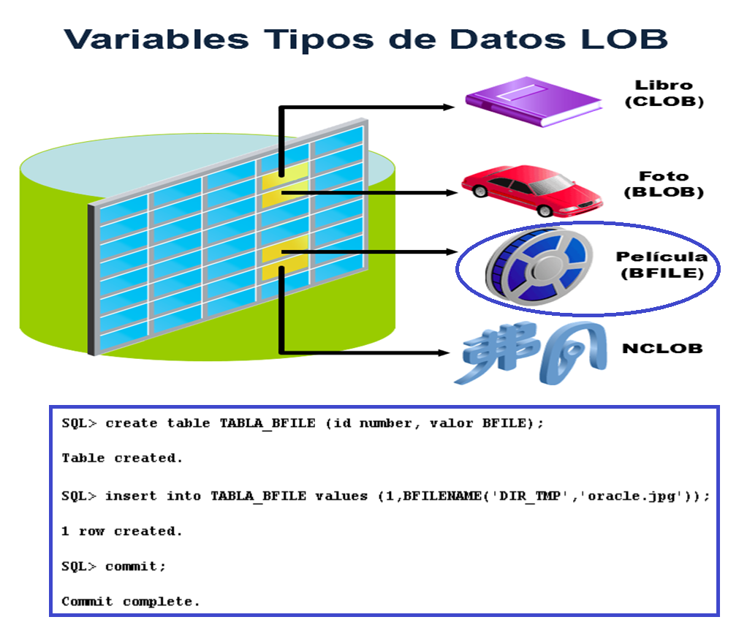
Uso de Variables de tipo compuestas y LOB
BFILE (binary file): Almacena archivos binarios grandes. A diferencia de otros Lobs, BFILES no están almacenados en la Base de Datos, ellos están fuera de la Base de Datos. Sólo un puntero para el BFILE es almacenado en la Base de Datos, es decir, Los BFILEs almacenan información multimedia, pero el contenido es almacenado físicamente en el sistema operativo, por dicha razón los BFILES solo se pueden acceder en modo lectura, por tanto, no se pueden hacer modificaciones o cambios al contenido.
Es importante considerar que si los sistemas, cuentan con BFILES deben considerar en la política de backups incluir los directorios de los archivos que son referenciados en las columnas BFILE de la base de datos.

Slide 5
Uso de Variables de tipo compuestas y LOB
Se debe tener presente que existe una máxima cantidad de archivos concurrentes que pueden ser leídos por sesión, la cual está limitada por el parámetro SESSION_MAX_OPEN_FILES (el valor por default es 10), por lo cual, limita también la cantidad de lecturas concurrentes sobre campos BFILE por sesión.
Para trabajar con BLOB se requiere de Objetos Directorios en la base de datos.

Slide 6
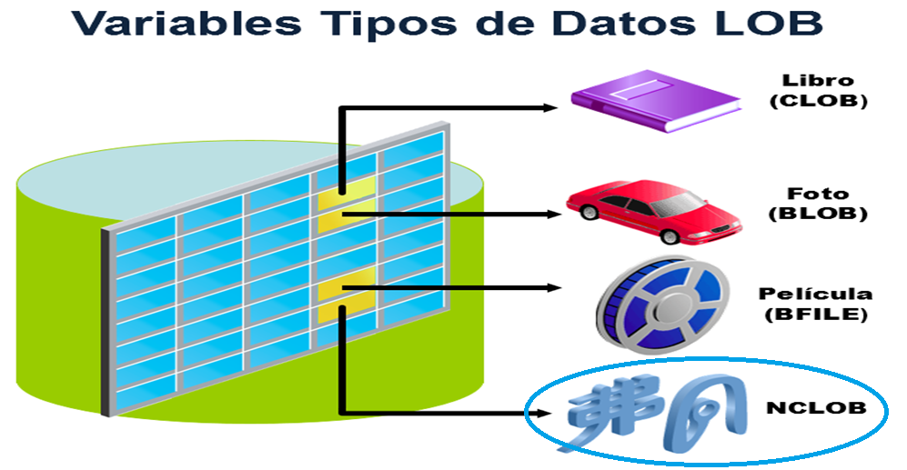
Uso de Variables de tipo compuestas y LOB
NCLOB (nacional lenguaje carácter largo objeto): Es similar a CLOB solo que almacena texto cuyo juego de caracteres está definido por el National Character Set de la base de datos Oracle.

Slide 7
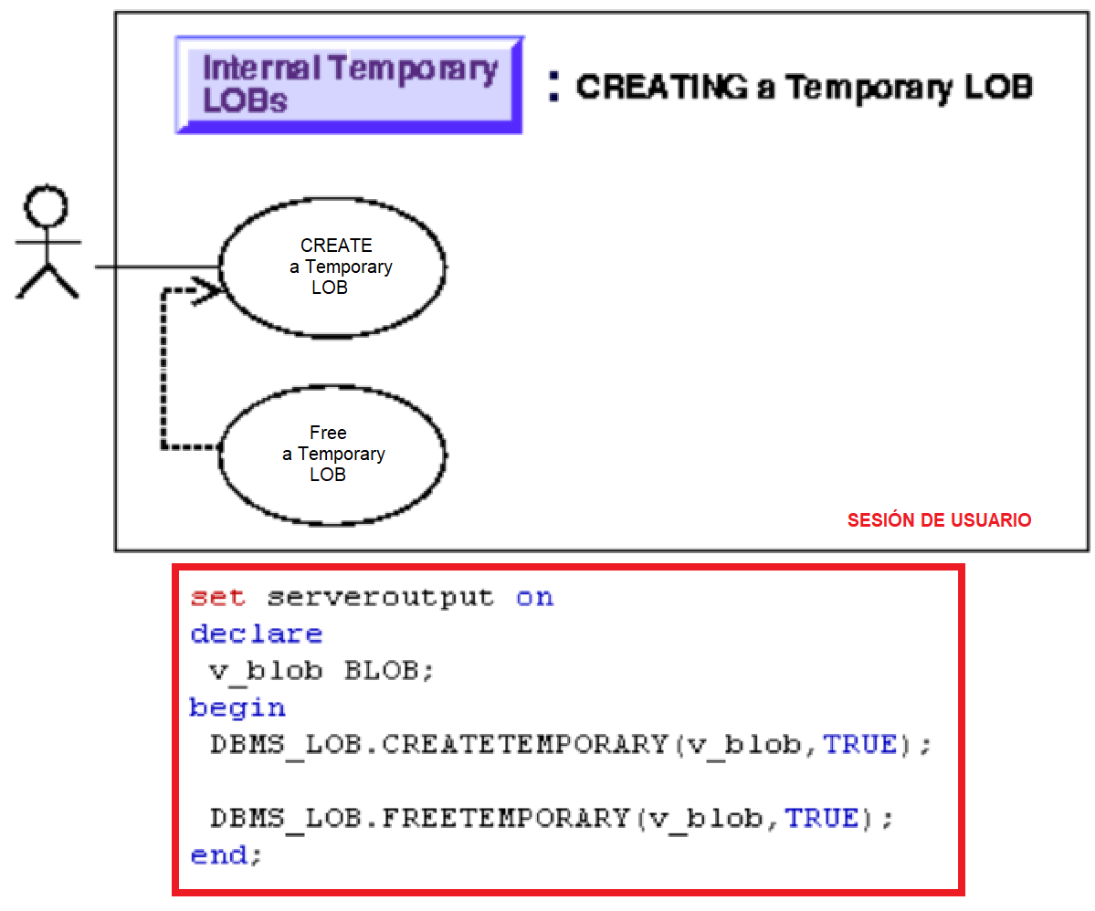
Uso de Variables de tipo compuestas y LOB
Temporary LOB: Son variables temporales que solo se encuentran vigentes durante el ciclo de vida de una sesión de usuario y almacenan un tipo de dato LOB. Una de sus características, es que no generan redo log, por lo cual, los hace más rápido respecto a los LOB convencionales y no soporta el uso de la función EMPTY_CLOB/EMPTY_BLOB.
Al crearse automáticamente son creados como vacíos.
Es un tipo de dato LOB que se utiliza en forma más eficiente cuando se debe actualizar una columna LOB de una fila que ya existe en una tabla.
Para crear una Temporary LOB, se debe utilizar los procedures CREATETEMPORARY y FREETEMPORARY (limpia su información de la memoria) del paquete DBMS_LOB.
Argumentos de la función:
CREATETEMPORARY(variable, cache, duración)

Slide 8
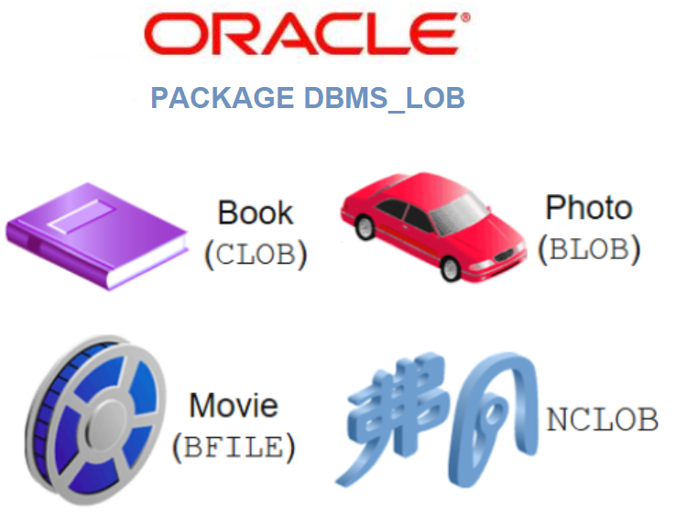
Uso de Variables de tipo compuestas y LOB
Package Oracle DBMS_LOB
Para poder implementar variables CLOB, BLOB y BFILE se requiere del Package Oracle DBMS_LOB, el cual posee una serie de funciones que nos ayudan a operar archivos binarios, siendo las que se presentan en la siguiente slide

Slide 9
Uso de Variables de tipo compuestas y LOB
READ: Lee en el buffer indicado el número de bytes (BFILE;BLOB)/ caracteres (CLOB/NCLOB) indicados.
WRITE: Escribe desde el buffer indicado el número de bytes (BFILE, BLOB) /caracteres (CLOB/¨NCLOB) indicados
COPY: Procedimiento que copia todo o parte del contenido de un LOB a otro LOB.
ERASE: Elimina todo o parte del contenido de un LOB
FILEEXISTS: Indica la existencia o no del archivo indicado Si devuelve 1 –> archivo existente; 0 –> archivo inexistente
FILEGETNAME: Devuelve el Directorio + archivo asociado a ese localizador, dentro de las variables indicadas.

Slide 10
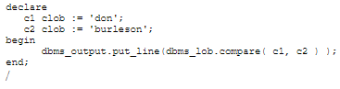
Uso de Variables de tipo compuestas y LOB
GETLENGTH: Devuelve el tamaño del archivo en bytes.
LOADFROMFILE: Se utiliza para leer todo o parte de un archivo externo (BIFLE) o un Objeto LOB interno. El dato leído lo almacena en un objeto LOB
COMPARE: Se utiliza para comparar 2 objetos LOB’s del mismo tipo
Si devuelve 0 –> archivos idénticos;
1 –> archivos diferentes
NULL –> Objetos de diferente tipo
FILEOPEN: Abre el archivo definido por BFILE en el modo de acceso indicado
FILECLOSE: Cierra el archivo previamente abierto

Slide 11
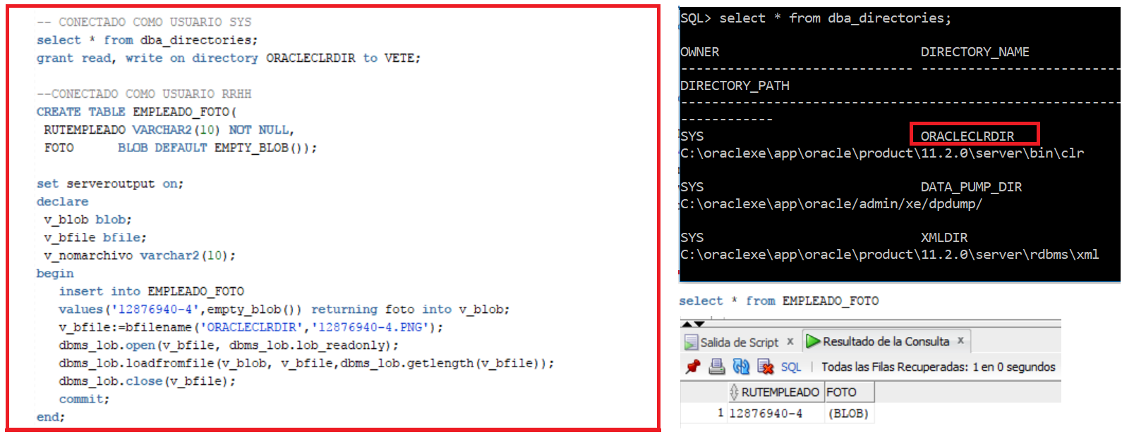
Uso de Variables de tipo compuestas y LOB
Ejemplo Inserción BLOB
En el ejemplo se crea la tabla EMPLEADO_FOTO, la cual servirá para almacenar la fotografía de empleado, con un campo BLOB.
Para insertar la fotografía, ésta debe estar disponible en directorio Oracle ORACLECLRDIR, con el nombre de archivo que se especificará en el boque anónimo.
Utilizando paquete Oracle dbms_output se hace uso de funciones para manipulación de archivo fotografía.

Slide 12
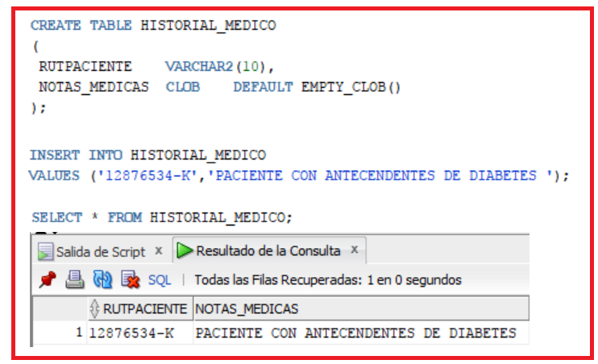
Uso de Variables de tipo compuestas y LOB
Ejemplo Inserción CLOB
En el ejemplo se INSERTA datos relacionados con historial médico del paciente con rut 12876534-K, en un campo CLOB tipo de dato que reemplazó a LONG en versiones anteriores Oracle.

Slide 13
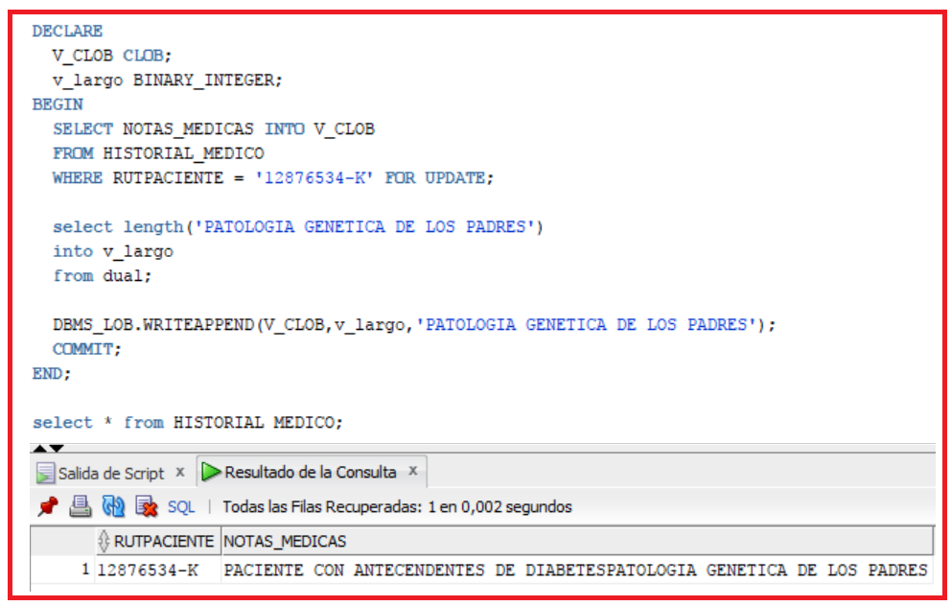
Uso de Variables de tipo compuestas y LOB
Ejemplo actualización CLOB
En el ejemplo se ACTUALIZA el campo NOTAS_MEDICAS, datos relacionados con historial médico del paciente con rut 12876534-K.
Se utiliza función WRITEAPPEND del paquete dbms_lob, que considera valor de CLOB recuperado de la tabla, cantidad de byte a ser agregados y el string a ser agregado al campo CLOB.

Slide 14
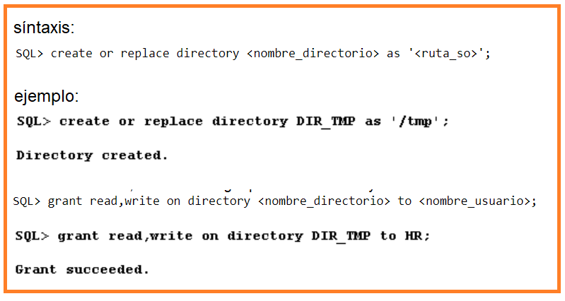
Uso de Variables de tipo compuestas y LOB
Implementación de Variables BLOB
Para trabajar con BLOB y BFILES se requiere de Objetos Directorios en la base de datos. Los Objetos Directorios no son objetos que le pertenecen a un esquema, todos los directorios creados son adueñados por el usuario SYS. Para crear directorios necesitamos el privilegio de sistema CREATE ANY DIRECTORY. Estos Objetos Directorios serán una referencia a una ubicación de un directorio del sistema operativo.

Slide 15
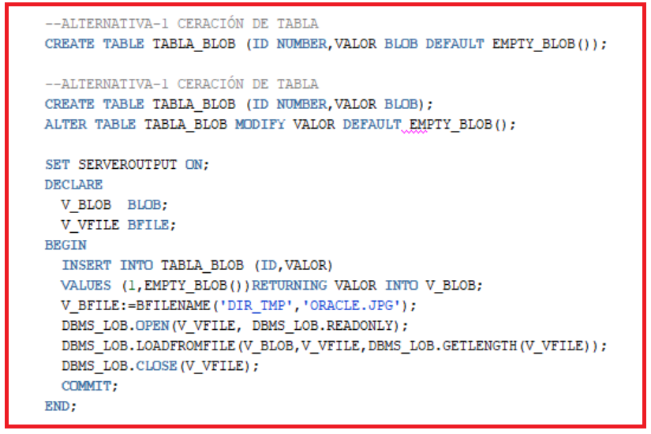
Uso de Variables de tipo compuestas y LOB
En el ejemplo se crea director TMP y como usuario SYS se entregan permisos al usuario que tendrá acceso al directorio creado para manipular archivos en diferentes formatos, según sean definidos.

